Slide 1
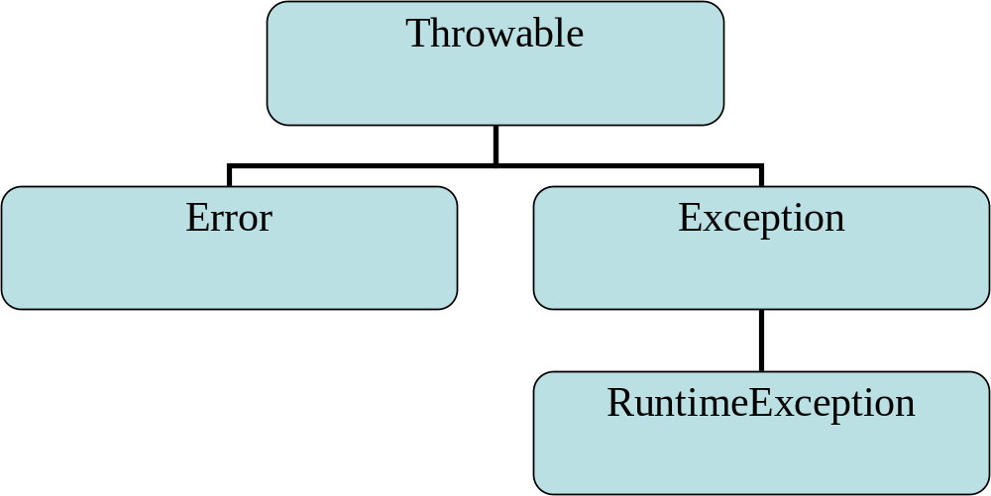
Исключительные ситуации

Slide 2
Исключительные ситуации
try
{ //…
}
catch(T1 e1){
//…
}
…
finally{
//…
}
try
{ //…
}
catch(T1 e1){
//…
}
…
throw
throws

Slide 3
Внутренние классы
Язык позволяет работать не только с независимыми друг от друга классами, но и вкладывать их, а также сделать внутренний класс анонимным, т.е. не указать явно имени.
После компиляции для всех классов, внутренних и обычных, и интерфейсов будут получены файлы с расширением class. Для внутренних в имени файла будут присутствовать символы $.

Slide 4
Внутренние классы
Чтобы описать внутренний класс, нужно поместить его внутрь другого класса, метода или блока инструкций. Вложенные классы имеют доступ ко всему содержимому своего окружения, даже описанного как private.
В следующем фрагменте класс В вложен в класс А:
class A
{
...
class B
{ ...}
void m()
{ B b = new B();
...
}
}
Как видно, использование вложенного класса происходит как обычно.

Slide 5
Внутренние классы
Т.к. вложенный класс является частью внешнего, то вложенный класс может быть описан с помощью модификаторов доступа к членам класса, в т.ч. protected и private, что невозможно при описании обычных, невнутренних классов.
В следующем фрагменте класс С вложен в метод meth и С реализует интерфейс I (будем считать, что интерфейс был описан):
I meth()
{
...
class С implements I
{ ...
}
...
return new С();
}
Вне этого метода к классу С нет доступа.
Принципиально так же класс можно вложить и в инструкцию.

Slide 6
Внутренние классы
Не важно, как глубоко вложен внутренний класс, он может получить доступ ко всем элементам всех классов, в которых он вложен.
class MNA {
private void f() {}
class A {
private void g() {}
public class B {
void h() {
g();
f();
}
}
}
}
public class MultiNestingAccess {
public static void main(String[] args) {
MNA mna = new MNA();
MNA.A mnaa = mna.new A();
MNA.A.B mnaab = mnaa.new B();
mnaab.h();
}
}
Для доступа к текущему объекту this внешнего класса из внутреннего используется синтаксис
Имя_внешнего_класса.this
например, MNA.this или MNA.A.this

Slide 7
Статические внутренние классы
Если не нужно соединение между внутренним классом и объектом внешнего класса, тог можно сделать внутренний класс статическим (static). Объект обычного внутреннего класса неявным образом ссылается на объект создавшего его окружающего класса. Для static это не так. Статический внутренний класс означает, что не нужен объект внешнего класса для создания объекта static внутреннего класса и, как следствие, нельзя получить доступ к внешнему объекту.
Static внутренние классы отличаются от обычных внутренних классов. Обычные не могут иметь статических членов, а статические внутренние классы могут.
Для доступа к такому классу указывается просто его имя, как к обычному классу. Конструкции с точкой не нужны.

Slide 8
Анонимные классы
Анонимные классы либо наследуются от некоторого класса, либо реализуют некоторый интерфейс.
Например, если есть класс или интерфейс А, то допустима такая конструкция:
A obj = new A() {
// описание анонимного класса, наследуемого от класса А или
// реализующего интерфейс А
};
JButton b = new JButton("Button");
b.addActionListener(new ActionListener()
{
// описание анонимного класса, реализующего интерфейс ActionListener
public void actionPerformed(ActionEvent e) // метод интерфейса
{ // действия
}
} // конец анонимного класса
); //конец метода addActionListener

Slide 9
Классы событий
Событие - это объект определенного класса. Все классы событий находятся в определенной иерархии, начинающейся с класса java.awt.event.EventObject.
Для обработки событий используется специфическая модель делегирования событий.

Slide 10
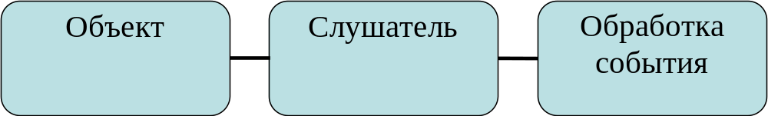
Модель делегирования событий
Объект сам не обрабатывает события. Он добавляет себе слушателя, который и будет заниматься обработкой возникающих событий. Если же слушатель не умеет обрабатывать некоторые события либо слушатель вовсе не предназначен для таких событий, то такие события обрабатываются стандартно: никаких действий не происходит
В других языках программирования объект, на котором возникают события (события мыши, клавиатуры и т.д.), и обработка этих событий связаны напрямую. Здесь же между ними возникает посредник - слушатель.

Slide 11
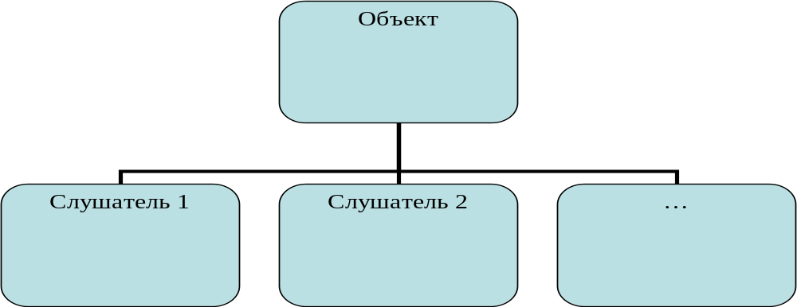
Модель делегирования событий
На один объект можно навесить несколько слушателей
Причем если слушатели однотипные, т.е. предназначенные для обработки одних и тех же событий, то поддержка такой возможности зависит от операционной системы, в случае невозможности будет сгенерирована исключительная ситуация .

Slide 12
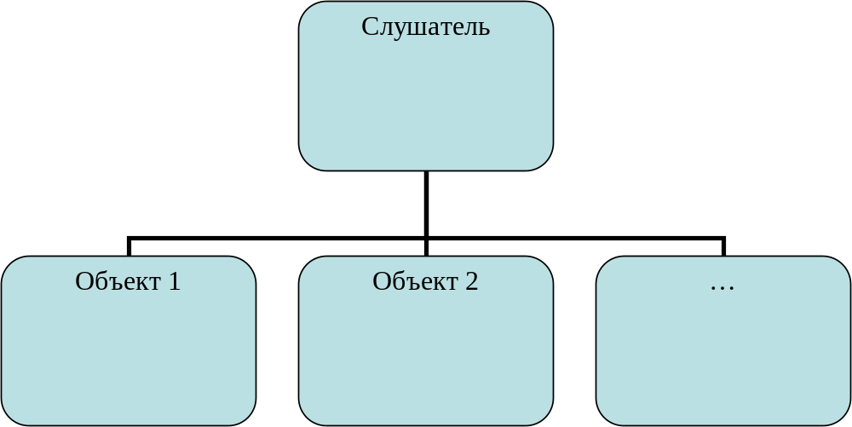
Модель делегирования событий
Часто используется подход, при котором несколько объектов использует общего слушателя
Кого же выбрать в качестве слушателя? Кроме обычных вложенных, часто выбирается анонимный вложенный класс. Преимущество такого подхода: не нужно придумывать имена классов, если таких классов слушателей много.
.Вложенные классы позволяют обращаться к членам класса-хозяина.
Удобно использовать этот же класс в качестве слушателя, не нужно утруждать себя многочисленными дополнительными классами.
Какой способ выбрать? Это право программиста..

Slide 13
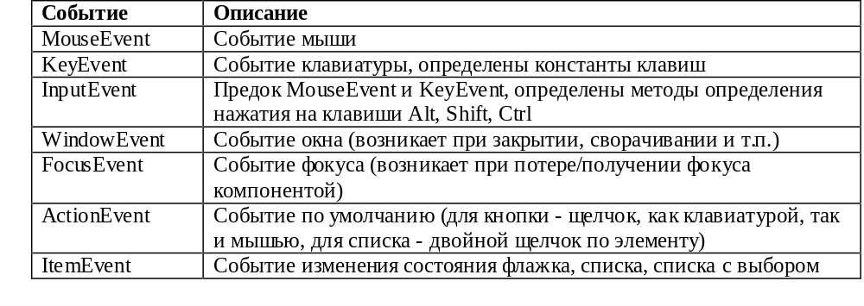
События
У события можно получить специфическую информацию: у события мыши, например, координаты мыши, какие кнопки были нажаты, у события клавиатуры - нажатую клавишу. У любого события методом getSource можно получить источник события - объект, на котором возникло событие. Актуально это в случае использования общего слушателя.
Приведем список некоторых событий пакета java.awt.event.

Slide 14
Реализация слушателя
Для реализации слушателя, как обычно, возможно два варианта:
наследоваться от класса;
реализовать интерфейс.
Для добавления слушателя используется метод addXxxListener, параметром которого задается объект слушателя, например, методы addMouseListener, addActionListener, addKeyListener.

Slide 15
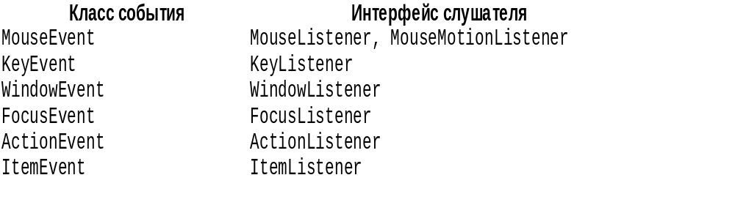
Реализация интерфейса
Более общий способ - реализовать интерфейс. Для каждого события определен один (в некоторых случаях несколько) интерфейсов слушателя.

Slide 16
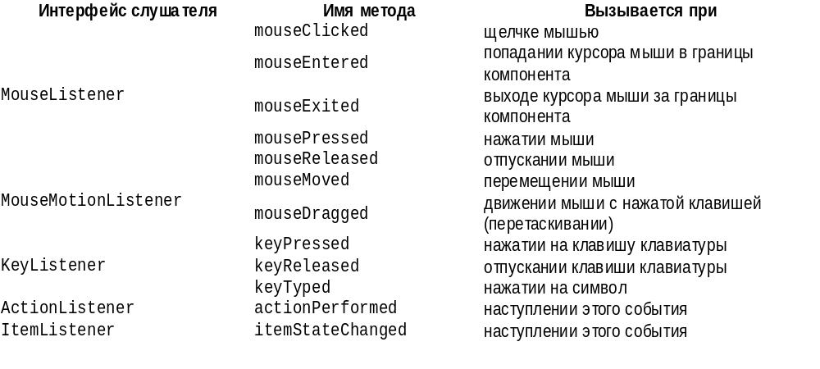
В состав интерфейса входят методы вида
public void имя(ТипСобытия имя_переменной)

